Slide 1



Slide 2
В феврале 2022г состоялся семинар МО учителей естественно - научного профиля на базе центра «Точка роста»
подготовил Малышев М.Е.

Slide 3

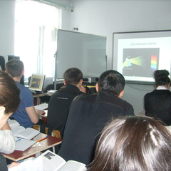
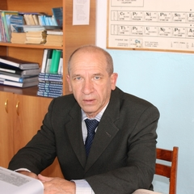

Экспериментальная методика формирования проектно-исследовательской компетенции при организации последовательной проектно-исследовательской деятельности на уроках и во внеурочное время приводит к хорошему уровню усвоения физического материала, мотивирует школьников на проектно-исследовательскую деятельность и формирует проектно-исследовательскую компетенцию.

Slide 4

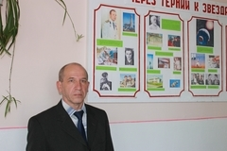
Ожидаемые результаты
В результате учащийся должен приобрести:
Проектно-следовательские умения, связанные с наблюдением, измерением, поиском, анализом, оценкой, структурированием и обработкой естественно-научной информации.
Коммуникативные умения (работать в команде, взаимодействовать с другими людьми, вести дискуссию, защищать свою точку зрения)
Организационные и проекционные умения (ставить цели деятельности, планировать ее этапы, прогнозировать результаты).
Быть способным к саморазвитию, способность к самоопределению, самообразованию, конкурентоспособности.

